Slide 1

Учебники по физике
И.В. Савельев Курс общей физики
В.Ф. Дмитриева, В.Л.Прокофьев Основы физики
Трофимова Т. И. Курс физики
А.Н.Огурцов Лекции по физике (электронный учебник)

Slide 2
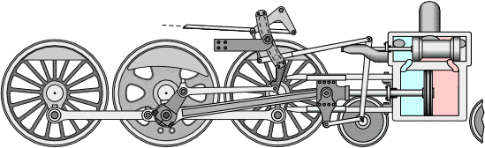
Механика
Учение о механическом движении и причинах, вызывающих движение.
Механика состоит из 3 разделов:
1 Кинематика
2 Динамика
3 Статика

Slide 3

Ньютоновская (классическая) механика рассматривает механическое движение макроскопических тел, происходящее со скоростью много меньше скорости света в вакууме ( )
Релятивистская механика (теория относительности) изучает механическое движение макроскопических тел, происходящее со скоростью, сравнимой со скоростью света в вакууме.
Квантовая механика изучает движение микроскопических тел (атомов и элементарных частиц)

Slide 4
.
Материальная точка – тело, размерами которого в данной задаче можно пренебречь.
Любое тело можно представить совокупностью материальных точек.
Абсолютно твёрдое тело – система материальных точек, расстояние между которыми не меняется в процессе движения.

Slide 5
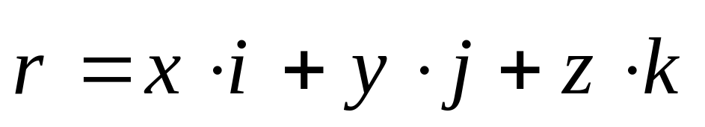
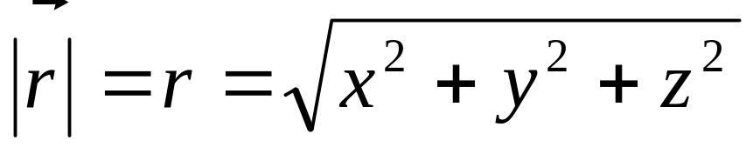
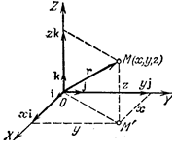
Система отсчёта
Радиус-вектор

Slide 6
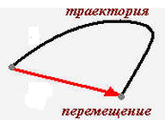

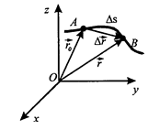

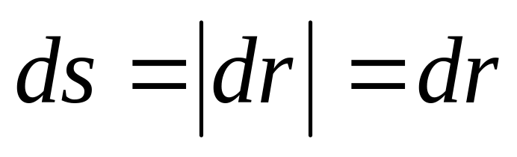
Траектория
Длина пути ΔS
Вектор перемещения
При

Slide 7
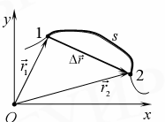
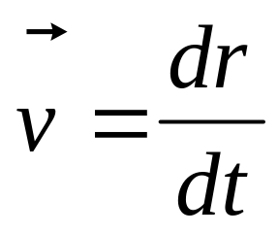
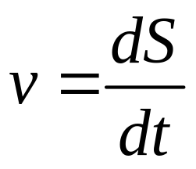
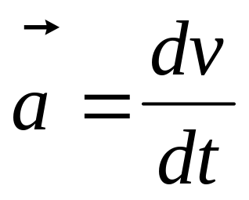
Механика
Средняя путевая скорость
Скорость
перемещения
(м/с)
Ускорение
(м/с )
2

Slide 8
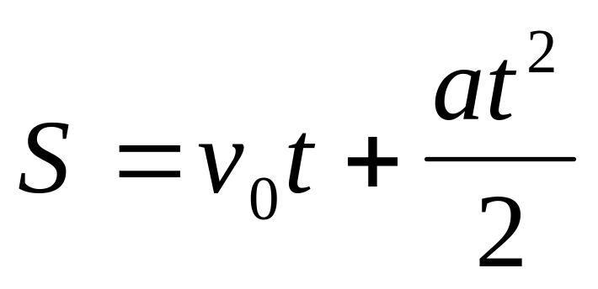
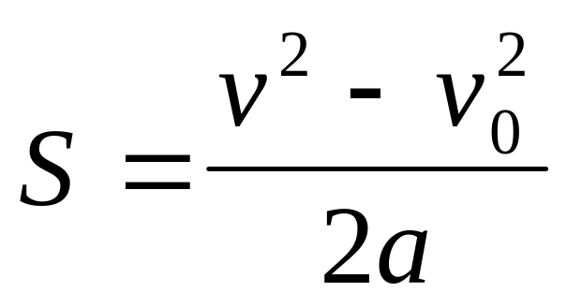
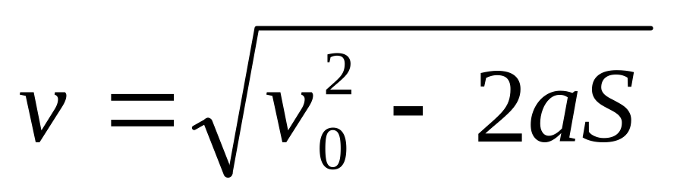
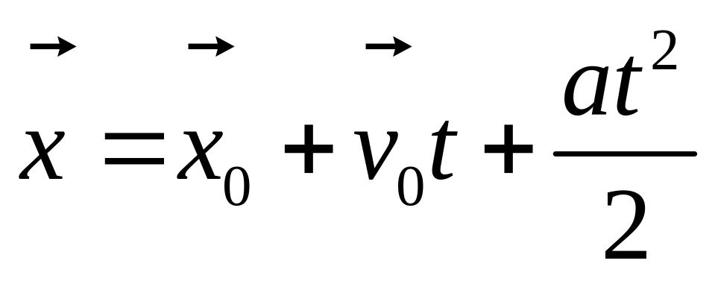
Равнопеременное движение
v=v0+at
Кинематический закон движения

Slide 9
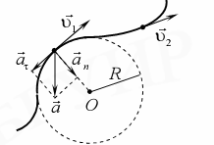
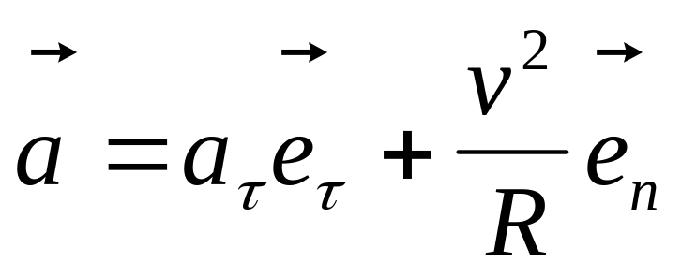
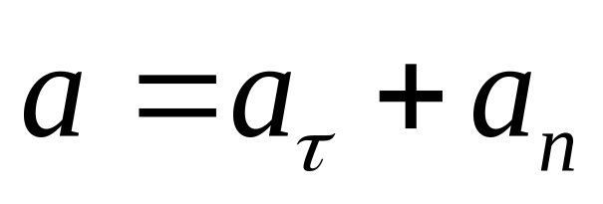
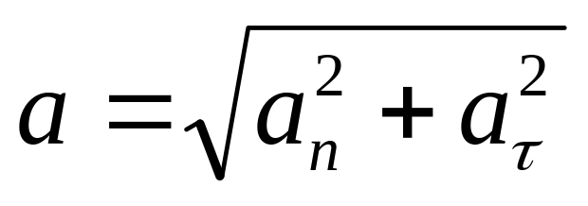
Криволинейное движение.
eτ
e_{n}

Slide 10
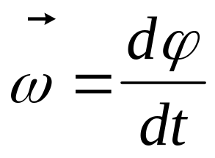
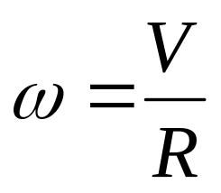
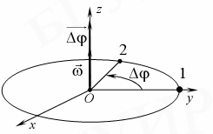
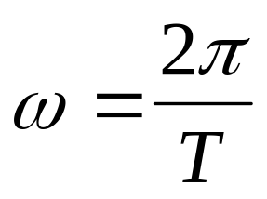
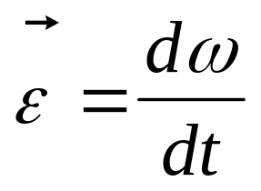
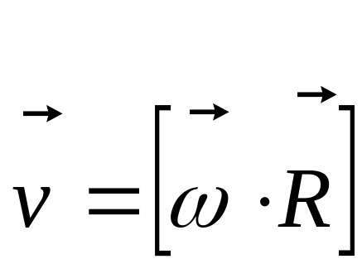
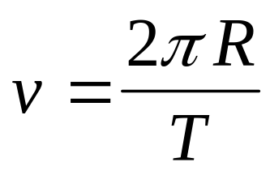
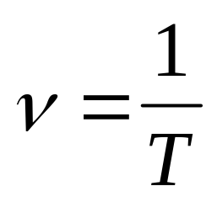
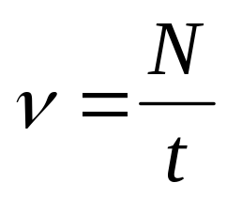
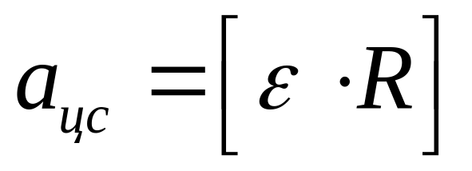
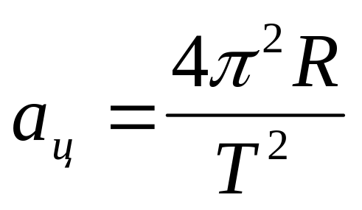
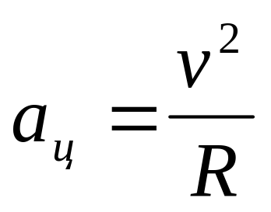
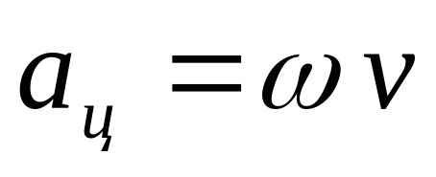
Вращательное движение.

Slide 11
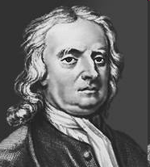
Динамика
.
НЬЮТОН (Newton) Исаак
(4 января 1643 – 31 марта 1727, Лондон;
похоронен в Вестминстерском аббатстве)

Slide 12
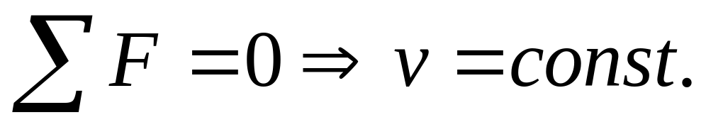
Первый закон Ньютона
Существуют такие системы отсчёта, называемые инерциальными, относительно которых свободная материальная точка сохраняет величину и направление своей скорости неограниченно долго

Slide 13
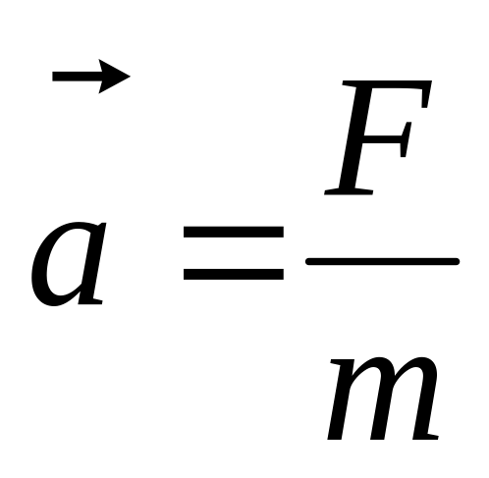
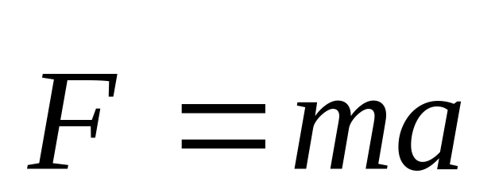
Второй закон Ньютона
В инерциальной системе отсчета ускорение, которое получает материальная точка, прямо пропорционально равнодействующей всех приложенных к ней сил и обратно пропорционально её массе.
Единица силы- ньютон (Н)

Slide 14
Определение силы
Ньютон: Приложенная сила есть действие, производимое над телом, чтобы изменить его состояние покоя или равномерного прямолинейного движения.
Сила характеризует меру взаимодействия тел.

Slide 15
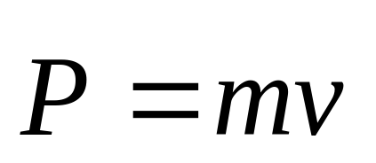
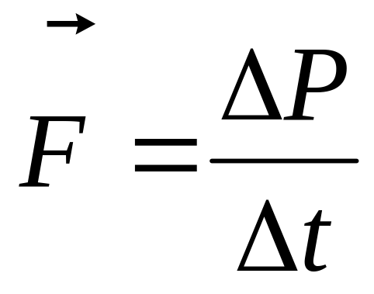
Импульс
В инерциальной системе отсчета скорость изменения импульса материальной точки равна равнодействующей всех приложенных к ней сил

Slide 16

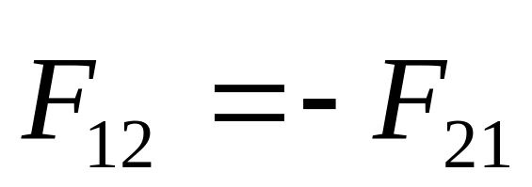
Третий закон Ньютона
сила действия равна по модулю и противоположна по направлению силе противодействия.
Материальные точки попарно действуют друг на друга с силами,
имеющими одинаковую природу,
направленными вдоль прямой, соединяющей эти точки,
равными по модулю и противоположными по направлению

Slide 17
Силы в физике
Все многообразие встречающихся в природе взаимодействий сводится всего лишь к четырем типам. Это:
гравитационное,
электромагнитное,
ядерное (или сильное),
слабое взаимодействие.
В механике Ньютона можно рассматривать только гравитационное и электромагнитное взаимодействия.

Slide 18
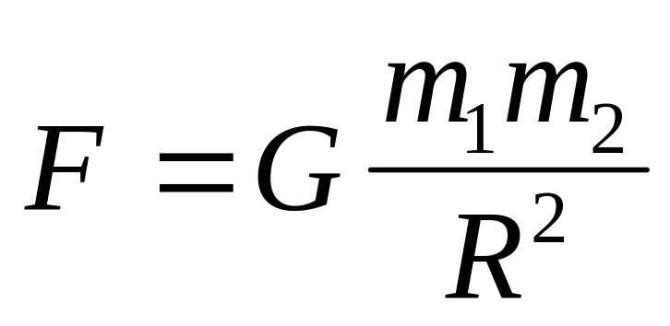
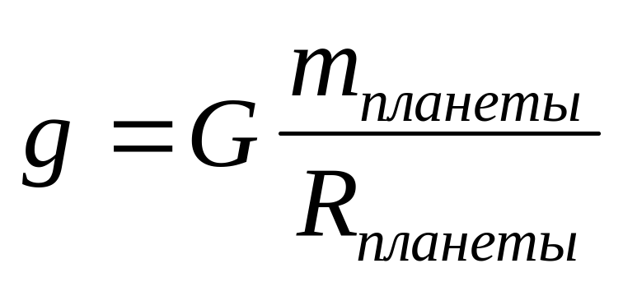

Силы в механике
Закон всемирного
тяготения.
Ускорение свободного
падения на планете.
Изменение ускорения
с высотой

Slide 19
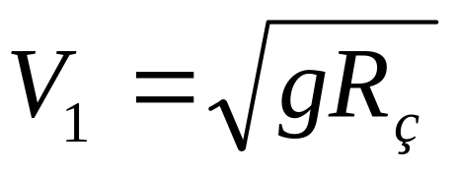
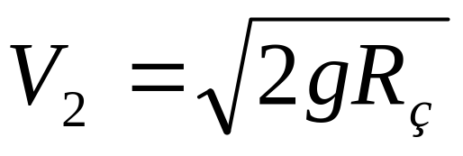
Космические скорости
Первая космическая
(тело стало спутником
Земли)
Вторая космическая
(тело выходит за пределы
действия сил земного тяготения)

Slide 20
Вес тела
Сила, с которой тело, притягиваясь к Земле, действует на опору или натягивает нить подвеса.
Невесомость- это состояние тела, при котором оно движется только под действием силы тяжести.

Slide 21
Вес тела
p=mg - вес тела в состоянии покоя.
p=m(g+a) - опора движется с ускорением вверх.
p=m(g-a) - опора движется с ускорением вниз.

Slide 22
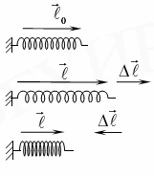
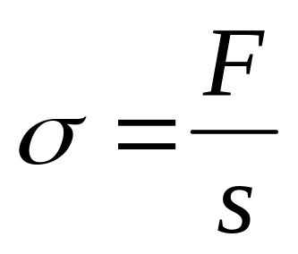
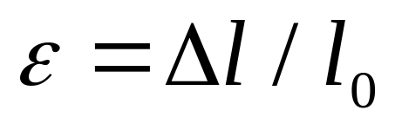
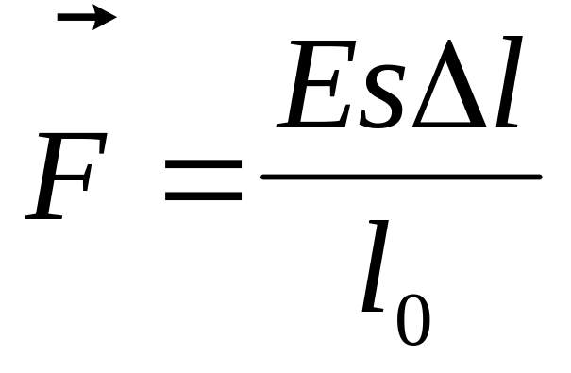
Упругие силы.
Закон Гука.
Fупр=–kΔl, - сила упругости деформированной пружины.
механическое напряжение
относительное продольное удлинение (сжатие)

Slide 23
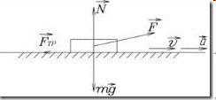
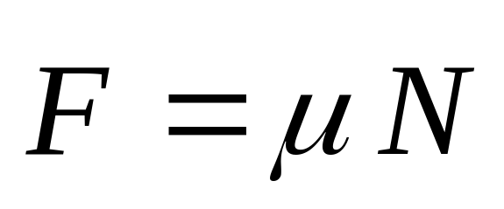
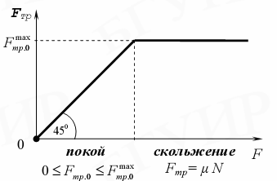
Сила трения

Slide 24


Законы сохранения.
P=mv; - импульс тела.
Второй закон Ньютона: FΔt=ΔP
Закон сохранения импульса в замкнутой системе

Slide 25






Работа
- мощность

Slide 26

.
.

Slide 27



.
Единица мощности – 1 ватт.

Slide 28


Энергия
Кинетическая энергия
Потенциальная энергия
Ep=mgh - потенциальная энергия поднятого над землей тела.
- потенциальная энергия
пружины

Slide 29

Закон сохранения энергии.
.
Eк1+Eр1=Eк2+Eр2

Slide 30






Динамика вращательного движения
Момент силы
Момент импульса
Момент инерции

Slide 31


Момент инерции
Момент инерции твердого тела

Slide 32

Моменты инерции некоторых тел
.

Slide 33


Slide 34
теорема Штейнера (теорема Гюйгенса-Штейнера)
момент инерции тела J относительно произвольной оси равен сумме момента инерции этого тела J0 относительно оси, проходящей через центр масс тела параллельно рассматриваемой оси, и произведения массы тела m на квадрат расстояния d между осями:

Slide 35

Теорема Штейнера

Slide 36




Основное уравнение динамики вращательного движения
Скорость изменения момента импульса равна моменту сил
Закон сохранения момента импульса

Slide 37



Кинетическая энергия
Тело вращается
Тело вращается и движется поступательно
Работа при вращении

Slide 38

Аналогия между поступательным и вращательным движением

Slide 39



Гармонические колебания

Slide 40






Дифференциальное уравнение гармонических колебаний
.
Дифференциальное уравнение
второго порядка

Slide 41





Характеристики колебаний
амплитуда колебаний -А
фаза колебаний-
начальная фаза-
ωо циклическая (круговая) частота
ν-линейная частота
Т-период

Slide 42



Скорость
Ускорение

Slide 43



Энергия колебаний
Кинетическая
Потенциальная
Полная

Slide 44




Пружинный маятник
Математический маятник

Slide 45




Физический маятник
приведенная длина

Slide 46





Затухающие колебания
k-коэффициент жёсткости пружины
r-коэффициент сопротивления

Slide 47













.
δ- коэффициент затухания
.
φ- начальная фаза

Slide 48





.

Slide 49








Логарифмический декремент затухания
.

Slide 50


